Slide 1

AI AI 고병원성 조류인플루엔자
Avian Influenze
Artificial Intelligence
피해 방지를 위한 지역별 전염 수준 예측 모델
5조(3명이조) 이현지 이희주 박지우

Slide 2





팀원 소개
이현지(팀장)
이희주
박지우
하광림(멘토)
박세익(멘토)
data analyst
data analyst
data analyst

Slide 3
목차
01
02
03
프로젝트 개요
개발 과정
결과 및 평가
1) 문제 인식
2) 문제 정의
3) 프로세스 수립
1) 데이터 수집 & 저장
2) 데이터 전처리
3) 데이터 분석
4) Train data set
1) 모델
2) 시각화
3) 활용 방안
4) 평가 & 피드백
Notes:
목차
프로젝트 개요
기획 배경 및 목표 - 필요성, 기획 목표, 시장 조사, 수요 예측, 사업 타당성?필요성?
기획 내용 및 계획
개발 내용 및 계획
활용방안, 기대효과
기대효과

Slide 4

1
01
프로젝트 개요
1) 문제 인식
2) 문제 정의
3) 프로세스 수립

Slide 5

1. 프로젝트 개요
1) 문제 인식
조류인플루엔(AI) 발생 문제의 심각성
국내 조류독감 첫 발생(2003년)시 528만마리 살처분 이후
최대 3800만 마리 살처분으로 살처분 처리 꾸준히 증가
HPAI의 발생을 예측해서
이러한 문제점을
해결 할 수 있지 않을까?
HPAI의 위험성
AI는 병원성 정도에 따라 고병원성, 저병원성으로 분류
고병원성(HPAI)는 감염시 사망률 75%
타 가축 대비 개체수, 농가 수, 발생 빈도가 높고
계란, 닭고기등의 높은 소비율로 인해
발생시 미치는 영향이 큼
Notes:
목차
프로젝트 개요
기획 배경 및 목표 - 필요성, 기획 목표, 시장 조사, 수요 예측, 사업 타당성?필요성?
기획 내용 및 계획
개발 내용 및 계획
활용방안, 기대효과
기대효과

Slide 6
1. 프로젝트 개요
1) 문제 인식
선행연구자료 검토
HPAI의 초기 발생원인 : 겨울철새
확산 원인
But,
초기 발생지로부터의 타 지역 확산 원인은
철새이동요소, 사람이동요소,
환경적요소에 의해 영향을 받을 수 있음
HPAI는 전염성이 강하고 발생시
가축들을 죽음에 이르게 하기 때문에
특정한 요소로 확산원인을
단정짓기 어려움
HPAI의 초기발생지 예측보다는 특정 요소들을 결합해
타 지역 확산 가능성을 예측하면 좋지 않을까?
Notes:
목차
프로젝트 개요
기획 배경 및 목표 - 필요성, 기획 목표, 시장 조사, 수요 예측, 사업 타당성?필요성?
기획 내용 및 계획
개발 내용 및 계획
활용방안, 기대효과
기대효과

Slide 7

1. 프로젝트 개요
2) 문제 정의
현재 AI 방역 대책 : 전국단위 일괄적 비상 방역
- 제주도에서 AI 발생시에도 전국 단위로 심각단계 경보 발생
- 전국단위 이동금지령
- 음성판정 농가 또한 3km 내 위치시 무분별한 살처분 조치
막대한 경제적 손실과 방역비용 발생
출처 : 국토교통부

Slide 8
1. 프로젝트 개요
2) 문제 정의
문제정의 도출
시군구별 영향을 미칠 수 있는 변수를 찾아
초기발생지에 따른
타 시군구 HPAI 발생 위험수준을 예측
8
Notes:
기획목표: 고병원성 조류인플루엔자 전염 예측을 통한 경제적 비용 절감.

Slide 9
1. 프로젝트 개요
3) 프로세스 수립
Timeline
Title & Task | 7월 |  |  | 8월 |  |  |  | 9월 |  |  |  | 10월
 | 2 | 3 | 4 | 1 | 2 | 3 | 4 | 1 | 2 | 3 | 4 | 1 | 2
주제 기획 및 정의
수요 예측 및 동향 파악
선행 연구자료 검토
기능 정의 & 기능 명세화
HPAI 발생 데이터 수집
독립변수 데이터 수집
가중치 데이터 수집
데이터 분석
데이터 전처리
모델링
웹 구현
테스트
산출물 정리
착수 보고
중간 보고
최종 결과 보고
유효한 변수를
찾기 위한
Cycle 과정

Slide 10
1. 프로젝트 개요
3) 프로세스 수립
선행연구자료를 통해
영향을 미칠 수 있는 변수를 선별
문제정의
데이터
수집
위험수준을 측정하기 위한
기준 선정
결과 및 평가
결과 검증을 통해서 유의미한
변수인지 평가
데이터
전처리
데이터
분석
변수 채택 및 기각
발견된 데이터를 통해 최종 Train Data set 구축
1 cycle 후 새로운 변수 추가
Notes:
과거의 데이터를 분석하여 AI의 전염확률을 예측하고 지역별로 가시화 하여

Slide 11

1. 프로젝트 개요
3) 프로세스 수립
개발 환경 구축
구분 |  | 항목
개발환경 | OS | Window 10 64bit
 | 개발도구 | Jupyter notebook, colab
 | 개발언어 | Python 3.8(64bit)
프로젝트 저장 및 관리 |  | Git, Notion
Notes:
과거의 데이터를 분석하여 AI의 전염확률을 예측하고 지역별로 가시화 하여

Slide 12
02
개발 과정
1) 데이터 수집
2) 데이터 전처리
3) 데이터 분석
4) Train data set

Slide 13
2. 개발 과정
1) 데이터 수집
(농림수산검역본부 제공)
HPAI 발생 정형 데이터 (2003~2020년)
1,2 : 기상청 일 자료 조회서비스 API를
활용한 기후 데이터
3,4 : 농림축산식품부의
철새 수, 철새도래지 데이터
5 : 공공데이터 포털의 시군구 데이터
6 : 통계청의 가금농가 수, 면적 데이터
선행연구자료 HPAI관련 변수
사용한 변수 Data
1. 평균 온도
2. 일 강수량
3. 철새 수
4. 철새도래지 거리
5. 최초 발생지 거리
6. 농가 밀집도
가축 두수
도로와의 거리
가금농가,도계장
축산시설과의 거리
해발고도
주거지와의 거리
닭농장 밀집도
오리농장 밀집도
전통시장 밀도
철새도래지
온도, 일강수량
철새수, 철새도래지

Slide 14
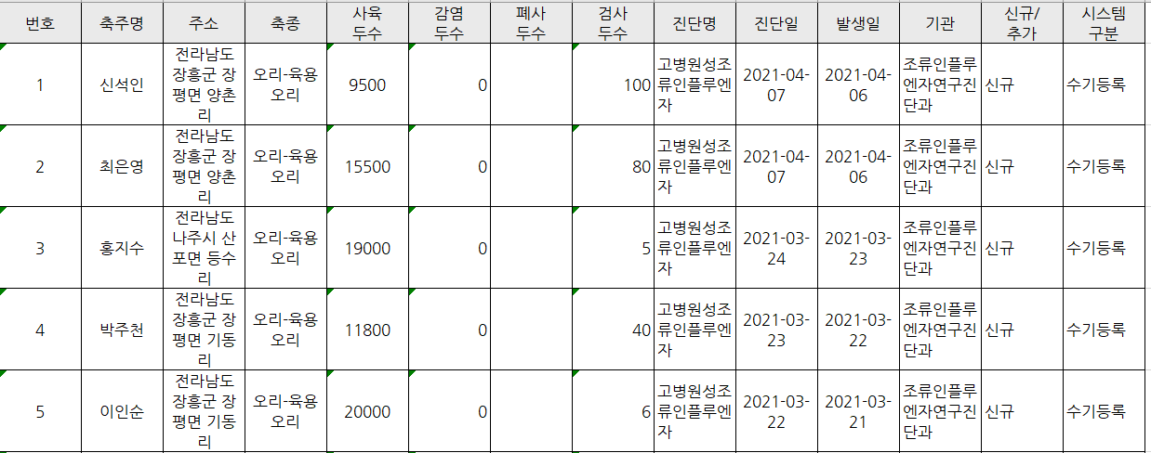
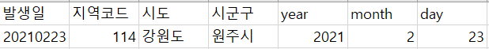
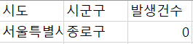
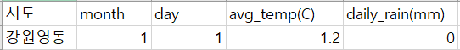
2. 개발 과정
2) 데이터 전처리
데이터 정제
날씨데이터에서 사용
1. HPAI 발생 데이터
시도, 시군구, 발생건수 정제
2. 날씨 데이터(평균온도, 일강수량)
API를 통해서 DataFrame 불러옴
시도, 월, 일별, 평균 온도, 평균 강수량 정제

Slide 15
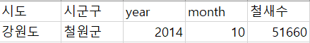
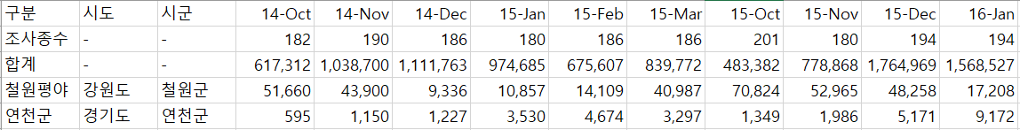
2. 개발 과정
2) 데이터 전처리
데이터 정제
3. 철새수 데이터
HPAI에서 발생데이터와 결합
시도, 월별, 평균철새수 활용 (2015~2020년)

Slide 16
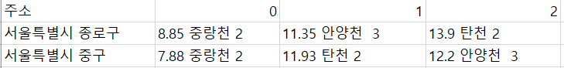
2. 개발 과정
2) 데이터 전처리
데이터 정제
HPAI에서 발생데이터와 결합
4. 철새 도래지 거리
거리(km), 철새도래지, 위험분류
전국 시군구별 도래지 거리(가까운순)
거리 = 위도, 경도를 이용한 좌표 간 거리함수 이용

Slide 17
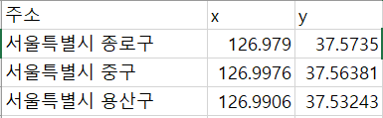
2. 개발 과정
2) 데이터 전처리
데이터 정제
5. 최초 발생지 간 시군구별 거리
전국 시군구(229개) 발생지
시군구(106)를 이용한 정렬된 거리로 정제
전국 시군구 좌표 Data (경도, 위도)
거리(km), 발생지 시군구
거리 = 위도, 경도를 이용한 좌표 간 거리함수 이용

Slide 18
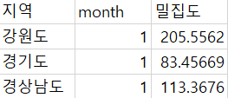
2. 개발 과정
2) 데이터 전처리
데이터 정제
6. 가금농가 밀집도
전국 시도 대지면적(2012~2020)
(단위: m2)
시도별 가금농가 수(2012~2020)
(단위: 개)
밀집도 = 평균 대지면적 수 / 평균 가금농가 수
시도별, 농가 밀집도 추출

Slide 19
2. 개발 과정
3) 데이터 분석
HPAI에 영향을 미칠 수 있는 유의미한 변수 추출 분석 과정
탐색적 분석 (EDA)
확증적 분석 (CDA)
예측적 분석(PDA)
그래프 분석
가설검정
머신러닝 활용한 분석
정제된 데이터 -> 독립변수 및 가중치 변수 추출

Slide 20
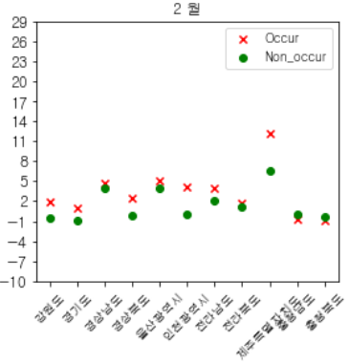
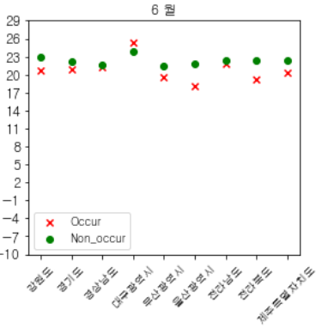
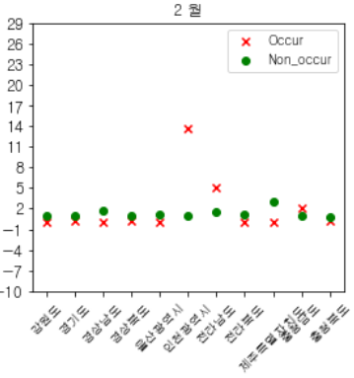
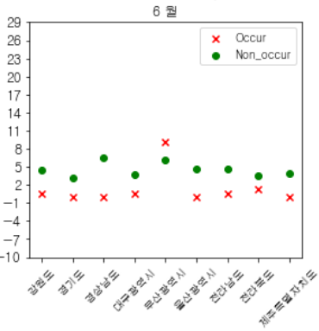
2. 개발 과정
3) 데이터 분석
1. 평균 온도 및 강수량
그래프 분석
평균온도
일 강수량
2003~2020년 기준, 시도별 발생 했던 날의 평균온도 (occur), 발생하기 직전 날의 평균온도 (non occur)
2003~2020년 기준, 시도별 발생 했던 날의 평균 일강수량 (occur), 발생하기 직전 날의 평균 일강수량 (non occur)
여름철 낮은 온도,
겨울철 높은 온도에서 주로 발생
여름철 강수량이 적을 경우 발생,
이 외 특이사항 없음

Slide 21
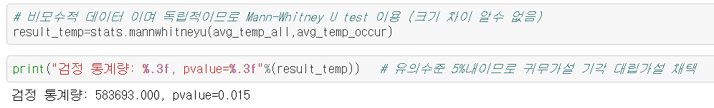
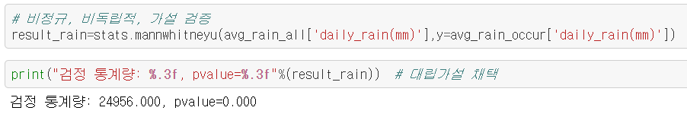
2. 개발 과정
3) 데이터 분석
1. 평균 온도 및 강수량
가설 검정
평균온도
일 강수량
가정: 발생한 날과 발생하지 않은 날의 평균 온도가 차이가 있을 것이다.
가정: 여름을 기준으로 발생하지 않은 날짜의 일강수량은
발생한 날짜의 일강수량과 차이가 있다.
비모수적이며, 분산의 동질성을 가져 맨휘트니 U 검정 이용
비모수적으로 맨휘트니 U 검정 이용
P value <0.05로 HPAI 발생과 평균 온도는 관련이 있음
P value <0.05로 HPAI 발생과 여름철 일강수량은 관련이 있음

Slide 22
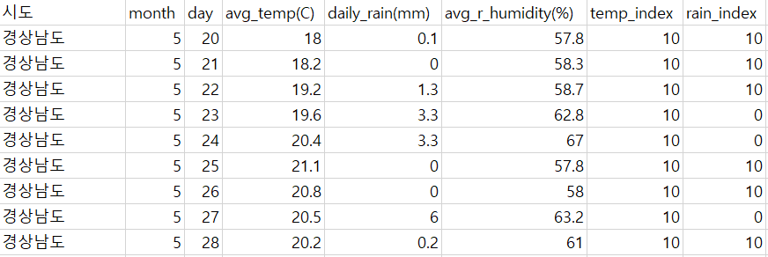
2. 개발 과정
3) 데이터 분석
1. 평균 온도 및 강수량
분석 결과
평균온도
일 강수량
EDA, CDA 분석 결과 독립변수 활용 가능하다고 판단
EDA, CDA 분석 결과 독립변수 활용 가능하다고 판단
(단, 여름 한정)
(risk 부여
10점, 0점)
평균온도 및 일 강수량 Risk Table
일부
1~12월 각 월별 발생했던 날의 평균온도 분포 중 신뢰구간 (90%) 이내에 속할 경우 risk 10점 부여
여름철(5,6,7,8,9) 각 월별 발생했던 날의 강수량 분포 중 신뢰구간 (90%) 이내에 속할 경우 risk 10점 부여

Slide 23
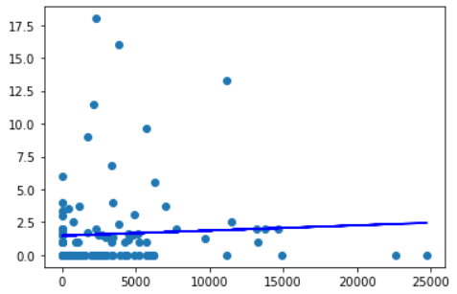
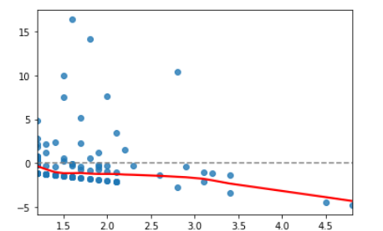
2. 개발 과정
3) 데이터 분석
2. 철새 수
선형회귀 분석
가정 : 철새수가 많을 수록 발생건수가 많아질 것이다.
선형성 검사 (x축: 예측발생건수, y축: 잔차(실제값-예측값))
정제된 데이터 중 평균 발생건수(y축), 평균 철새수(x축)을 이용하여 LinearRegression 사용
선형성이 충족되지 않아 회귀분석 추정 불가

Slide 24
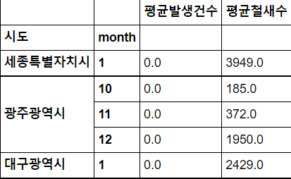
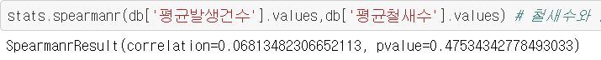
2. 개발 과정
3) 데이터 분석
2. 철새 수
상관관계 분석
가정 : 철새수가 많을 수록 발생건수가 많아질 것이다
스피어만 검정 (비모수적 형태 가정)
약한 양의 상관관계를 가지고 있음
정제된 데이터 중 평균발생건수와 평균 철새수에 따른 상관관계 분석

Slide 25
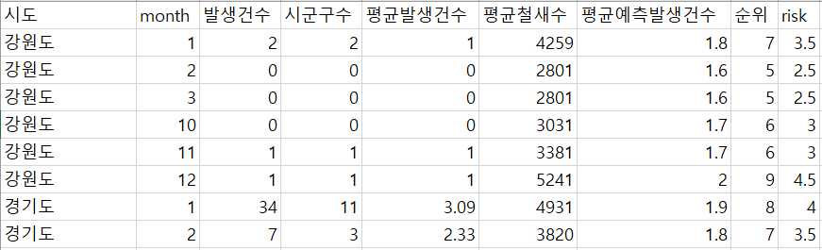
2. 개발 과정
3) 데이터 분석
2. 철새 수
분석 결과
선형회귀식을 이용하여 철새수에 따른 발생건수를 예측하는 것은 의미 없으나,
HPAI 발생과 철새수가 동시에 증가하는 경향 파악
철새수
Risk Table
일부
선형회귀식을 이용한 평균예측발생건수를 보면 철새수가 증가함에 따라 발생건수도 증가하는 경향이 있음
시도, 월별 예측된 발생건수를 순위를 매겨 지역간 상대적인 위험도 부여

Slide 26
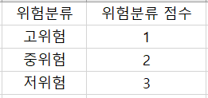
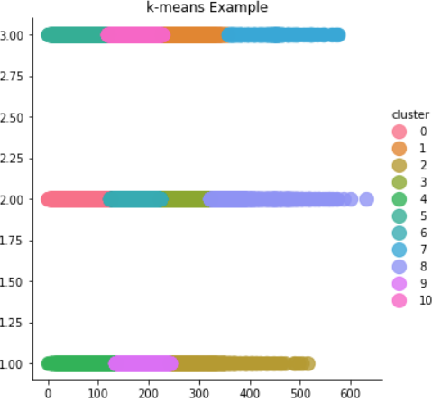
2. 개발 과정
3) 데이터 분석
3. 철새 도래지 거리
이전 측정되어 있는 철새도래지 위험도 분류 활용 (위험 기준 설정 필요)
클러스터링
현재 적용되어 있는 철새도래지 위험도 기준
K-means++ clustering 이용
X축 : 철새도래지 간의 거리
Y축 : 위험분류 점수
과거 조류인플루엔자 발생 현황, 야생조류 검출 현황,
가금 사육 밀집도 등 종합적인 요인 분석 후
전국 주요 철새도래지 별 위험도를
고위험 – 중위험 – 저위험 3단계로 분류
이전에 정제된 시군구별 도래지 거리 및 위험분류를 군집화하여 위험도 측정

Slide 27
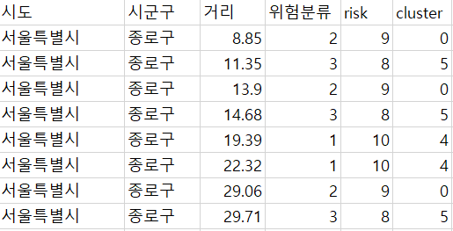
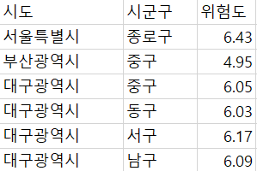
2. 개발 과정
3) 데이터 분석
3. 철새 도래지 거리
위험기준 결과
시군별 철새도래지는 도래지간 거리와 측정된 위험분류 영향에 따라 위험도에 영향을 미침
철새 도래지
Risk Table
일부
분류된 군집에 따라 위험도를 0~10점까지 측정
시도, 시군구별 risk 값을 평균화 한 최종 Risk Table
시군구별 도래지 수와 위험분류에 따라 상대적인 위험도 산출

Slide 28
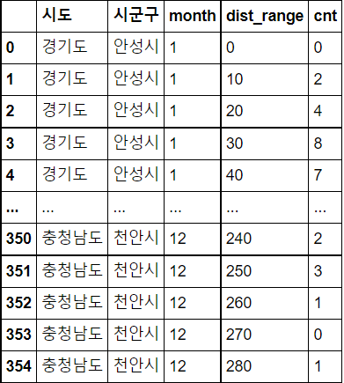
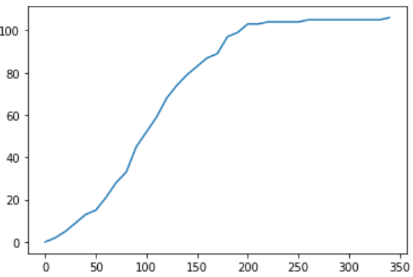
2. 개발 과정
3) 데이터 분석
4. 최초 발생지 거리
그래프 분석
최초 발생지로부터 일정거리 범주에 따라 발생되는 경향 파악 요구
이전 정제된 데이터(발생지-전국시군구 거리) + 발생데이터
거리-발생건수 누적분포도
일정 거리 범주에 따른
발생건수 확인
10km 단위 (최대 400km)
월별(1~12월) 최다 발생지 기준
기울기가 점차 감소!
X축 : 거리(km), Y축 : 누적발생건수
대체적으로 최다 발생지를 기준으로
거리에 따라 발생건수가 줄어드는 경향

Slide 29
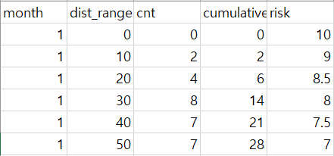
2. 개발 과정
3) 데이터 분석
4. 최초 발생지 거리
분석 결과
발생건수 누적분포도 중위값에 따른 거리를 기점으로 거리가 가까울수록 위험도 상승
거리-발생건수 누적분포도
발생지 거리Risk Table
일부
10점
5점
0점
X축 : 거리(km), Y축 : 누적발생건수
1~12월을 기준으로 최초발생지에 따른 거리 범주에 따라 위험도 산출
발생건수 누적분포도 중위값 이후 기울기 급격히 감소하는 경향

Slide 30
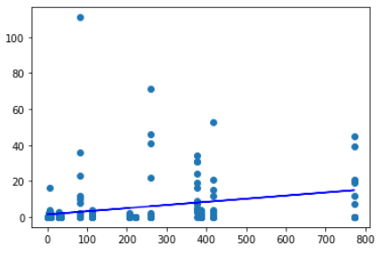
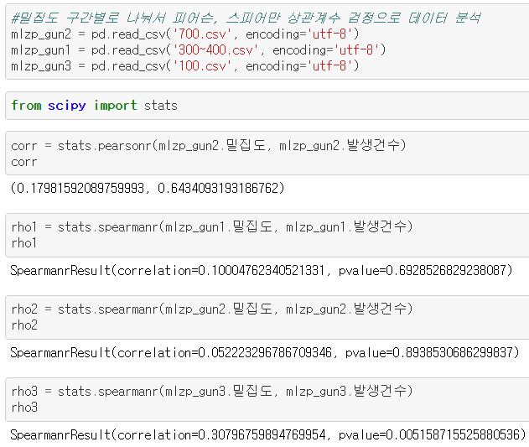
2. 개발 과정
3) 데이터 분석
5. 농가 밀집도
농가 밀집도와 HPAI 발생건수에 따른 관계성 분석
선형회귀 & 상관관계 분석
밀집도와 발생 건수 선형회귀 결과 독립적인 변수로 채택 불가
But 구간별 피어슨, 스피어만 상관계수 검정 결과
양의 상관관계 확인

Slide 31
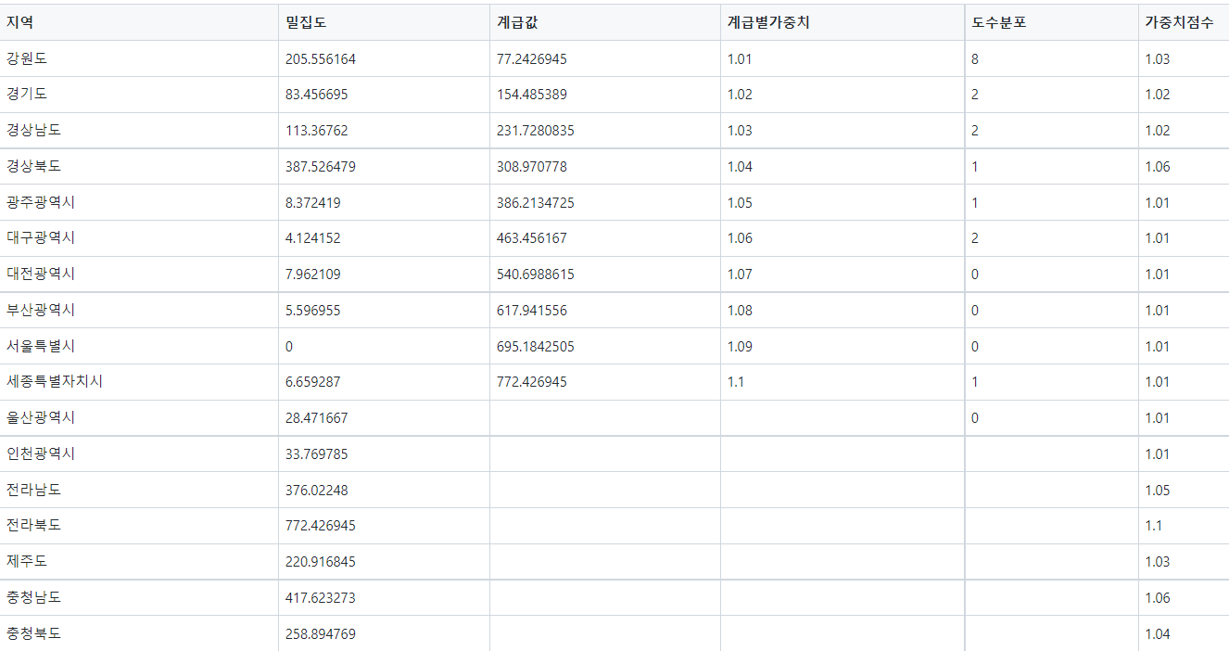
2. 개발 과정
3) 데이터 분석
5. 농가 밀집도
분석 결과
상관계수 검정 결과 양의 상관관계 확인으로 가중치 테이블 선정
농가밀집도Risk Table
일부

Slide 32
2. 개발 과정
4) Train data set
Train data 구축
구하고자 하는 결과값
종속변수
위험도 테이블
위험수준 (최종 Risk)
1. 평균 온도
2. 일 강수량
3. 철새 수
4. 철새도래지 거리
5. 최초 발생지 거리
6. 농가 밀집도
(발생 할 확률이나, 실제 발생건수가 아닌 위험도 수준 )
지역간 영향 미치는 변수, 변화가 발생하는 변수
독립변수
철새 수, 최초 발생지 거리, 평균온도, 일 강수량
불변하는 변수, 지역 고유 특성 변수
가중치 변수
+ 시군구별 발생 빈도
철새도래지 거리, 농가 밀집도
(연평균 발생건수에 따른 빈도 순위에 따른 가중치)

Slide 33
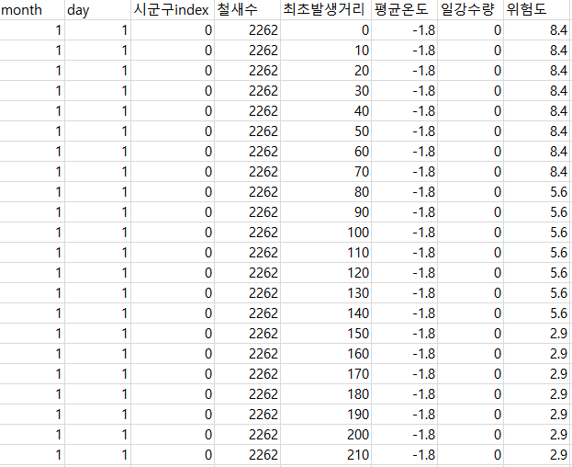
2. 개발 과정
최종 Train Data 중 일부
4) Train data set
거리 : 철새 : 기후
: 3 : 2
밀집도 철새도래지 발생빈도1 : 1 : 2
독립변수
가중치 변수
(선행 연구자료 참고)
위험도 측정
독립변수 Risk 비율 * (1+가중치 변수 Risk 비율)
총 약 245만 Data, 100개 이상의 위험도 분류

Slide 34
03
결과 및 평가
1) 모델
2) 시각화
3) 활용 방안
4) 평가 & 피드백

Slide 35
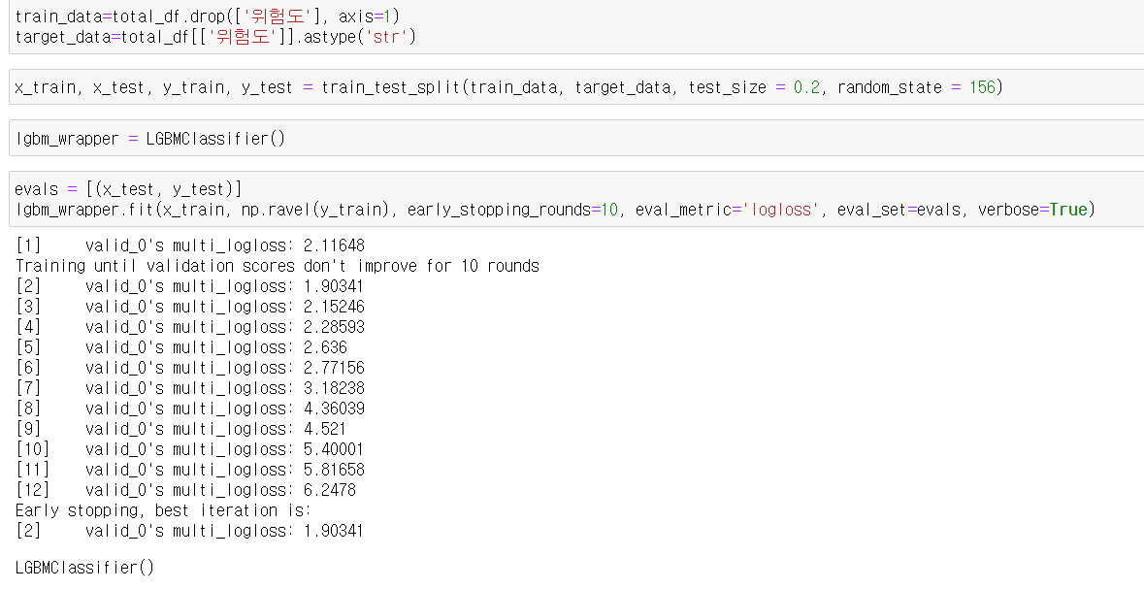
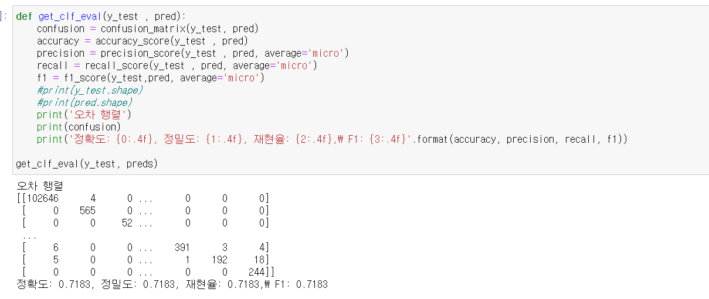
2. 개발 과정
1) 모델
Light GBM
100개 이상의 위험도를 분류하는 것에 있어 머신러닝을 통한 모델의 정확도 향상 어려움
RandomForest 이용 시 수많은 트리가 형성되어 메모리 초과 현상 (정확도는 93%)

Slide 36
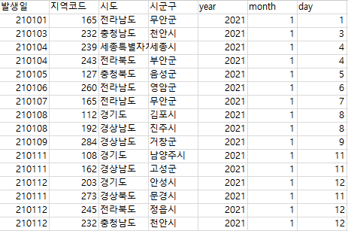
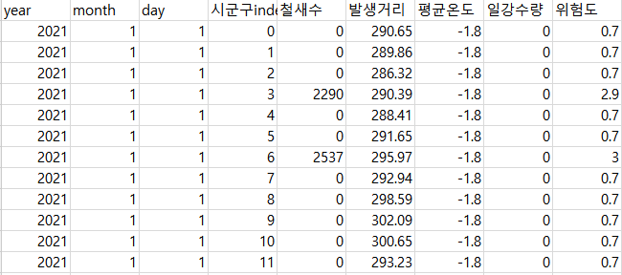
3. 결과 및 평가
2) 시각화
2021년 실제 데이터 검증
2021년 1월 발생 데이터
2021년 1월 일자별 전국 시군구 데이터 일부
모델 적용
해당 날짜와 시군구에 따른 철새수, 최초 발생지로 부터의 거리, 온도, 강수량을 통해 모델을 적용시켜 위험도 추정

Slide 37
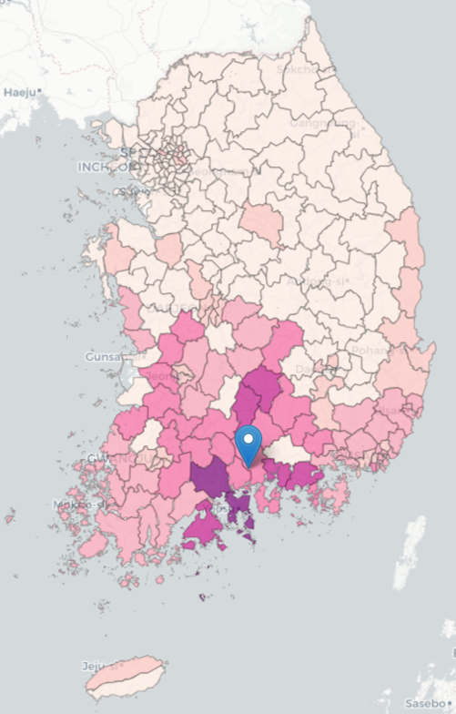
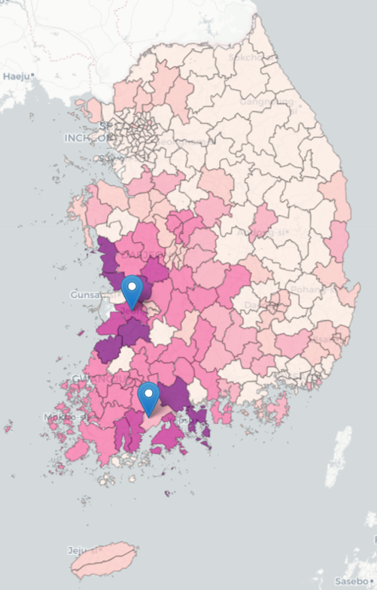
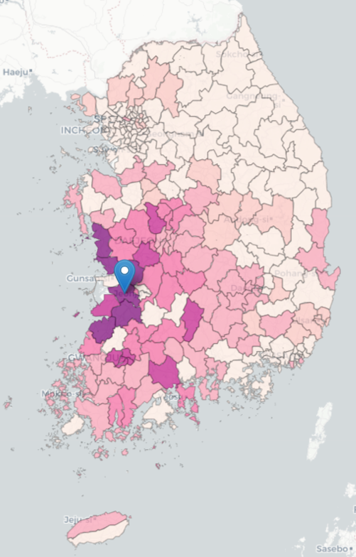
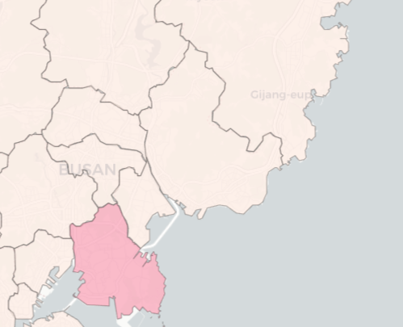
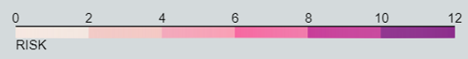
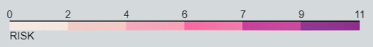
3. 결과 및 평가
2) 시각화
2021/01/14
2021/01/15
2021/01/16
철새도래지 가중치
김제시
6.7
김제시
7.1
김제시
9.5
발생거리 감소
하동군
철새 수
고성군
15079 마리
남구
4.2
0 마리
해운대구1.6

Slide 38
3. 결과 및 평가
2) 시각화 – 검증 결과
2021년 실제 데이터 검증
2021년 1월 발생 데이터
발생일 1일 전, 2일 정확도 검증
기준 | 정확도
발생 2일 전 | 44%
발생 1일 전 | 58.1%
모델 검증
(위험수준 4이상 인 경우)
발생일이 가까울수록 정확도 증가

Slide 39
3. 결과 및 평가
3) 활용 방안
정부
가금 농가
소비자
시군구별 위험 수준에 따른
적절한 방역인원 설정 가능
&
방역 예산 감소 가능
살처분 범위에 대한
정확한 근거 마련
&
무분별한 살처분 방지
(선택적 살처분)
로 농가 피해 감소
방역 비용 감소,
농가 피해 감소로 인한
가금류, 계란의
수월한 공급으로
가격 폭등 방지
평균적 소비 가격 유지 가능

Slide 40
4. 평가 및 피드백
(방역대책으로 데이터 미공개,
가축관련차량 통행 자료 축산업자로 제한, 전국 통행량 2개년 수집 가능)
데이터 수집 어려움
데이터 수집 어려움
(방역대책으로 데이터 미공개, 가축관련차량 통행 자료 축산업자로 제한, 전국 통행량 2개년 수집 가능)
3개의 가중치가 적용되어 실제 분류 모델 ㄹㅀㅎㅀㅀㄹ
(추후 가중치 변수로 활용하지 않을 것을 고려)
정확도 감소
철새 이동경로, 통행량 등 데이터 추가 시 확산 가능성 파악 용이
데이터 추가

Slide 41
Q & A
질 문 을 해 주 세 요 !

Slide 42
AIAI 감 사 합 니 다
5조(3명2조) 이현지 이희주 박지우

